Slide 1
KAYAÇLAR

Slide 2
Kökenlerine göre kayaçlar başlıca 3 grupta toplanırlar ve kendi aralarında alt gruplara ayrılırlar.
I. Mağmatik Kayaçlar
II. Metamorfik Kayaçlar
III. Sedimanter Kayaçlar

Slide 3
I. MAĞMATİK KAYAÇLAR
Mağmatik kökenli kayaçların tanınabilmeleri ve sınıflandırabilmeleri için kayaç yapıcı mineraller, mağmatik kayaçların yapı ve doku özellikleri ile yerkabuğundaki bulunuş şekillerinin bilinmesi gerekmektedir.

Slide 4
Kayaç (taş) yapıcı mineraller
Bugüne kadar yaklaşık 2000 den fazla mineral çeşidi bulunmuştur. Fakat bu miktarın çok az bir kısmı taşların oluşumunda rol oynar. Taş yapan mineraller olarak adlandırılan bu minerallerin sayısı 50 kadar olup içlerinde 30 tanesine çok sık rastlanır. Yerkabuğundaki taşların büyük çoğunluğu silikat minerallerinden oluşmuştur. Mağmatik taşların mineral içerikleri bakımından iki önemli özellikleri vardır.

Slide 5
Mağmatik taşlar az sayıda mineral çeşidine sahiptirler. Bir mağmatik kayacın tanımlanması çok rastlanan birkaç silikat mineralinin tanınmasına bağlıdır.

Slide 6
Mağmatik taşların diğer özelliği de belirli mineralleri belirli oranlarda içermeleridir. Başka bir deyişle çeşitli minerallerin gelişigüzel bir şekilde bir araya gelmeleri ile oluşmamışlardır.

Slide 7
Bazı mineraller birbirleriyle uyuşmazlar ve aynı mağmatik taş içinde birlikte görülmezler. Bunlara örnek olarak kuvars ile nefelin hiçbir mağmatik taş içinde bir arada görülmemiştir. Fakat nefelin, plajyoklasların bozuşmasının bir ürünü olarak ortaya çıkan ikincil kuvars ile birlikte görülebilir.

Slide 8
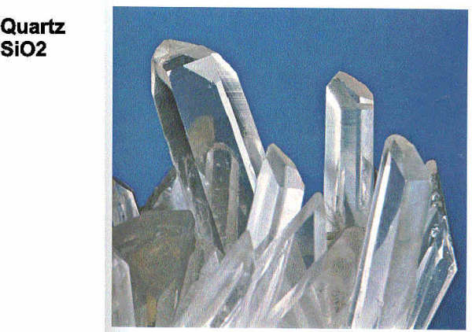
kuvars

Slide 9
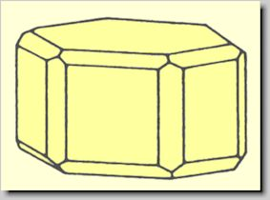
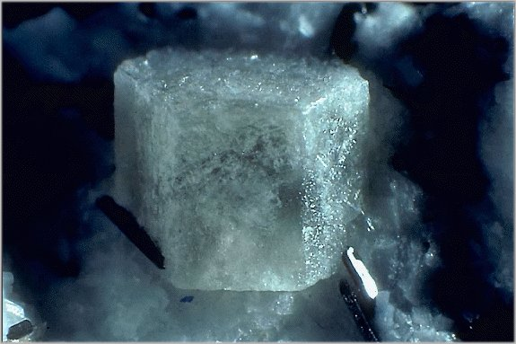
Nefelin (solda kristal şekli, altta kristali)

Slide 10
Taş yapıcı mineraller aşağıdaki gibi sınıflandırılabilir.

Slide 11
A Primer mineraller
Bu mineraller mağmatik taşın oluşumu sırasında katılaştıklarından taş ile aynı yaştadırlar. Kayaçlar içerisindeki miktarlarına göre kendi aralarında esas mineraller ve tali mineraller olarak ikiye ayrılırlar.

Slide 12
A1 Esas mineraller: Oluştukları taşın içerisinde bol miktarda bulunurlar ve ona asıl özelliğini verirler. Aşağıdaki 7 silikat grubu mağmatik taşların esas minerallerini oluştururlar.

Slide 13
1. Feldspat grubu:
Feldspatlar yerkabuğundaki minerallerin yaklaşık % 60 ını oluşturmaları sebebiyle petrografinin esas konularından birini teşkil ederler. Feldspatlar ikiye ayrılırlar.

Slide 14
Alkali feldspatlar: Bu alt grupta ortoklas, kısaca ortoz, (KAlSi3O8), albit (NaAlSi3O8) ve anortit (CaAl2Si2O8) gibi alkali katyonlara sahip silikat mineralleri bulunur.

Slide 15
Plajyoklaslar: Bu grupta birbirleri ile her oranda karışabilen albit ve anortitin katı karışım kristalleri bulunur. Bundan dolayı plajyoklaslar genel olarak aşağıdaki formülle gösterilirler.
X. (NaAlSi3O8) + Y. (CaAl2Si2O8)
albit anortit

Slide 16
İçerdikleri anortit oranına göre plajyoklaslar aşağıdaki gibi isimlendirilirler.
Mineral % anortit Albit 0-10 Oligoklas 10-30 Andesin 30-50 Labradorit 50-70 Bitovnit 70-90 Anortit 90-100 | Albit ve oligoklas asidik, andesin andezitik (nötr) diğerleri ise bazik mağmatik kayaçlarda bulunurlar.

Slide 17
Feldspat grubu minerallerin sertlikleri 6, özgül ağırlıkları 2,6 gr/cm³ tür. Renkleri şeffaf, beyaz, bej, sarımsı, pembemsi vb. olup camsı parlaklığa sahiptirler. Fakat yaygın kaolenleşmeden dolayı porselene benzer görünüm sunarlar. Feldspatlar iki yönde belirgin dilinime sahiptirler. Dilinim düzlemleri arasında alkali feldspatlarda 90, plajyoklaslarda 86 derece açı vardır.

Slide 18
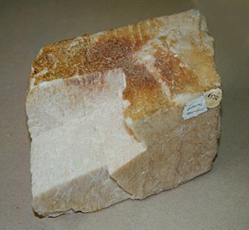
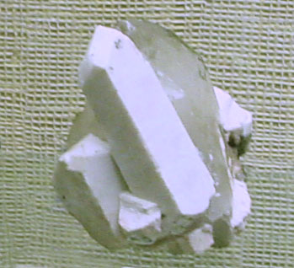
Ortoklas (ortoz)

Slide 19
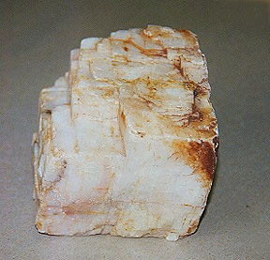
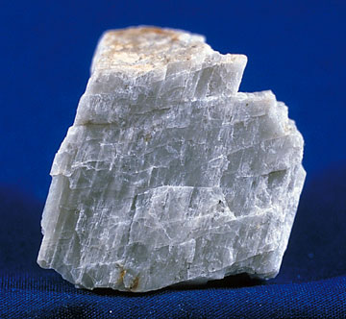
plajyoklas

Slide 20
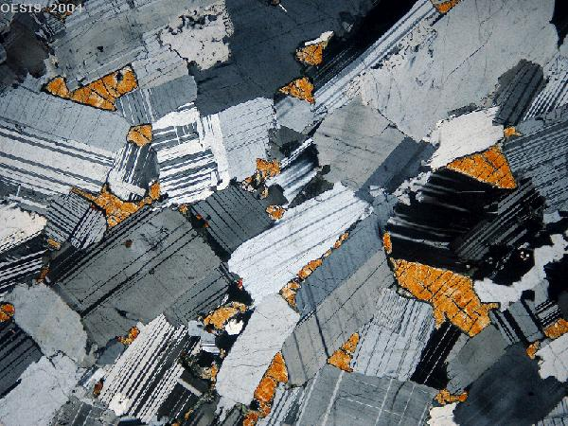

Slide 21
2. Silis grubu: Yerkabuğunda SiO2 e kuvars, tridimit, kristobalit, kalsedon, opal ve silis camı olarak rastlanır. Bunlardan en yaygın olanı kuvarstır ve asit bileşimli bütün mağmatik taşlarda bulunur. Ayrıca pek çok metamorfik kayaç ile kumtaşlarında da yaygın olarak yer alır.

Slide 22
Kuvars kristalleri çoğunlukla prizmatik kristaller halinde bütünleme ikizi halinde bulunur. Bu tip ikizlerde iki kristal ortak bir yüzeyleri boyunca birleştiklerinden tek bir kristale benzerler.

Slide 23
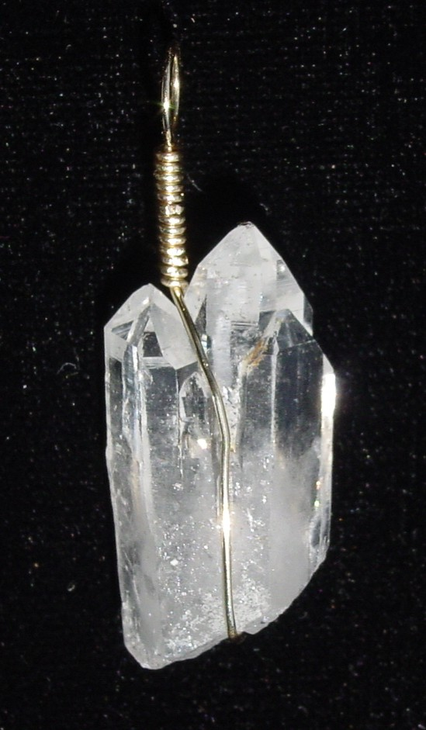
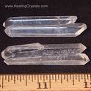

Slide 24
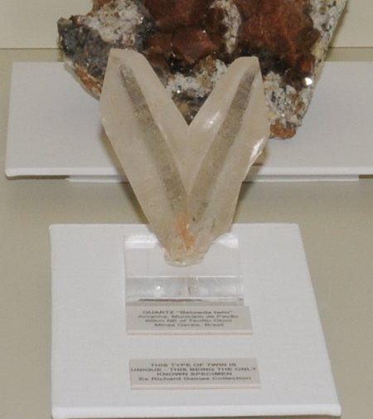

Slide 25
Kuvars ayrıca mikrokristalli ve sık kütleli olarak ta bulunabilir. Kuvarsın rengi renksiz, şeffaf (Necef taşı), beyaz, mor (ametisit), sarı (sitrin), pembe, dumanlı olmak üzere çok çeşitli olup camsı parlaklığa sahiptir.

Slide 26
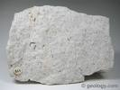
Mikrokristalli kuvars

Slide 27
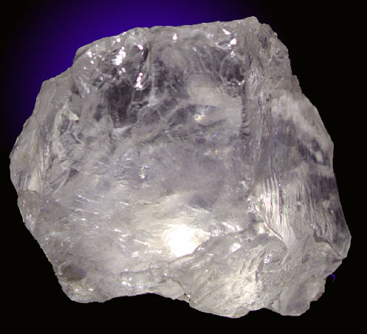
Necef Taşı

Slide 28
Kristalli
kuvars

Slide 29
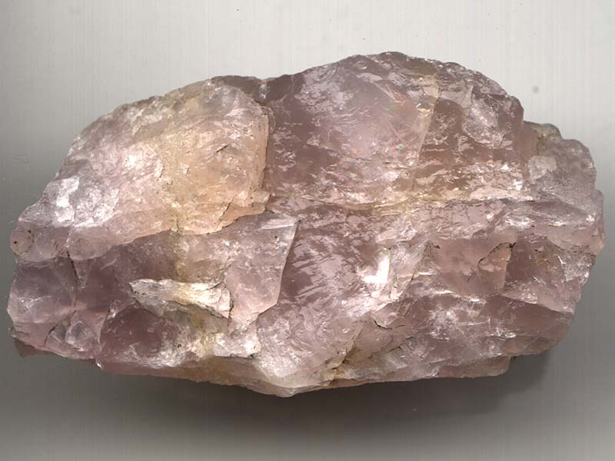
kuvars

Slide 30
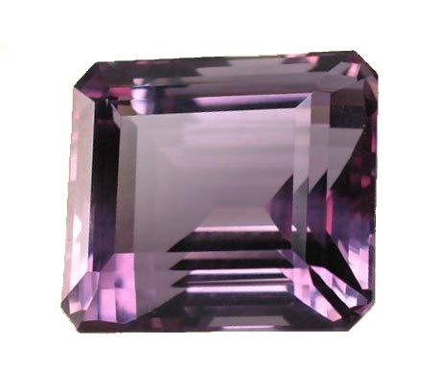
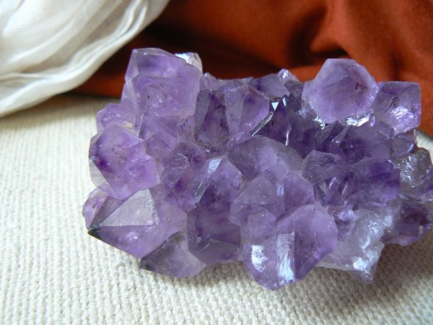
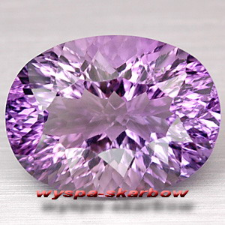
Ametist (mor kuvars)
(İşlenmemiş)
Ametist (mor kuvars)
(İşlenmiş)

Slide 31
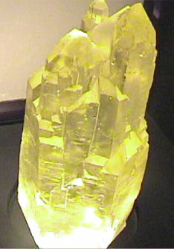
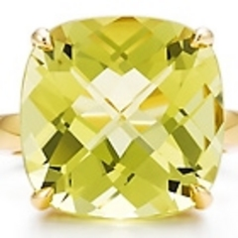
Sitrin (sarı kuvars
işlenmiş
işlenmemiş

Slide 32
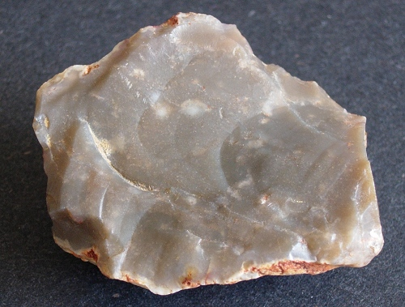
kalsedon

Slide 33
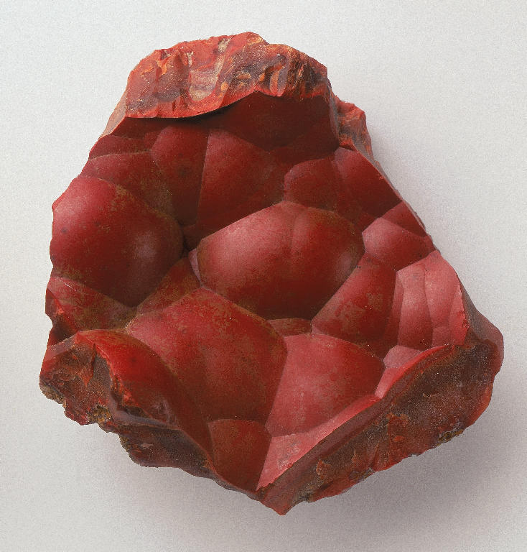
kalsedon

Slide 34
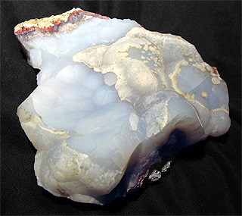
kalsedon

Slide 35
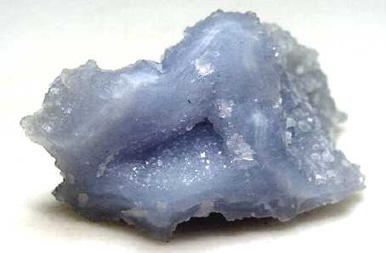
kalsedon

Slide 36
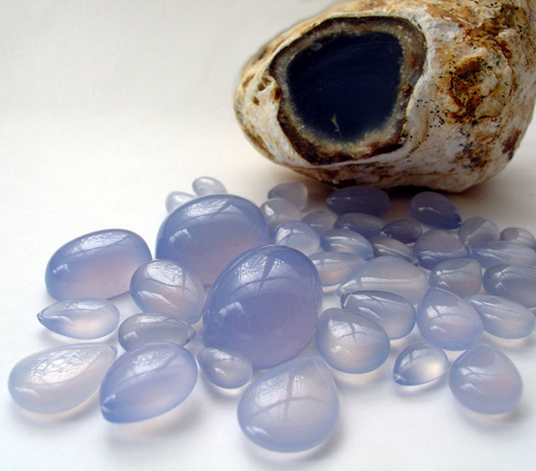
Ham ve işlenmiş kalsedon

Slide 37
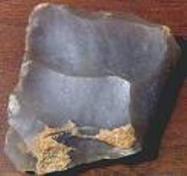
çakmaktaşı

Slide 38
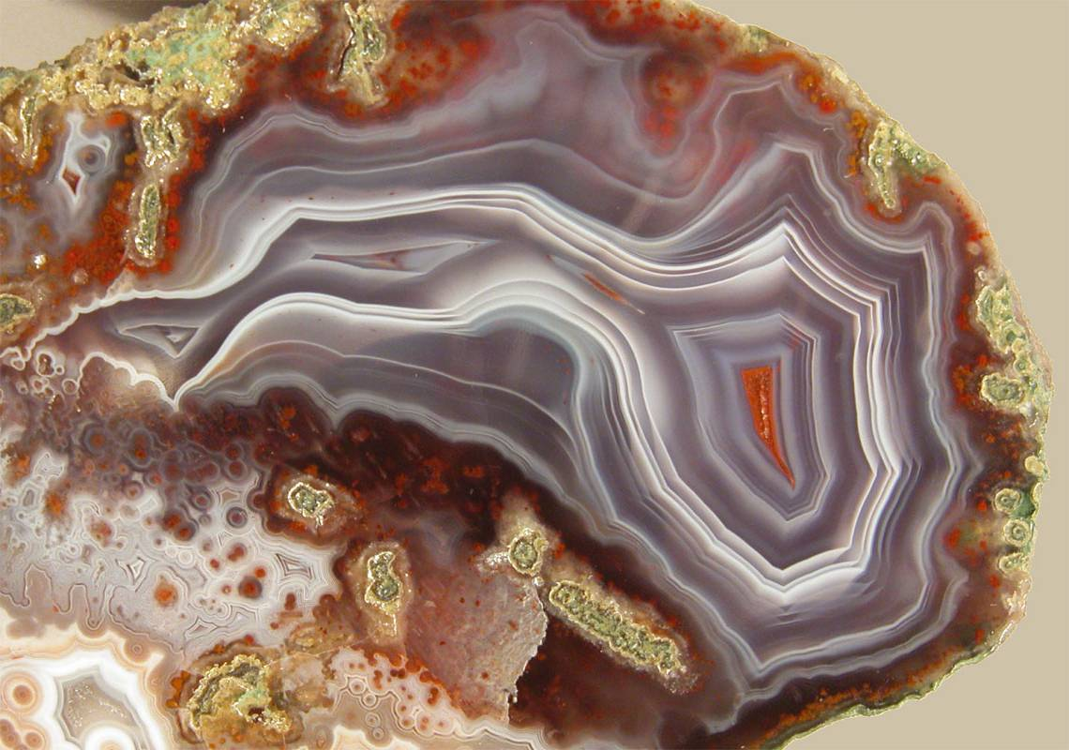
akik

Slide 39
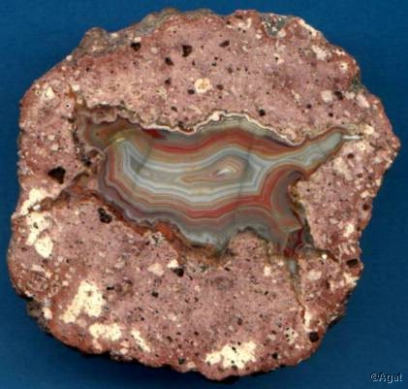
akik

Slide 40
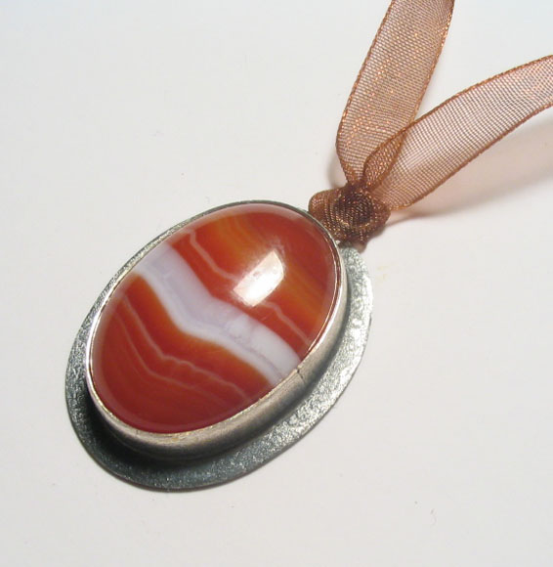
İşlenmiş akik

Slide 41
Dilinimi olmayan kuvars bu özelliği ile çok benzediği bazı feldspatlardan kolayca ayırt edilir. Sertlik 7, özgül ağırlık 2,6 gr/cm³ tür. Kuvarsın kırılma yüzeyleri konkoidal (midye kabuğu şekilli) olup karakteristiktir.

Slide 42
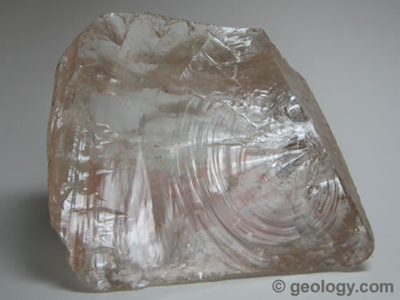
Kuvarsta görülen konkoidal (midye kabuğu şekilli) kırılma yüzeyi

Slide 43
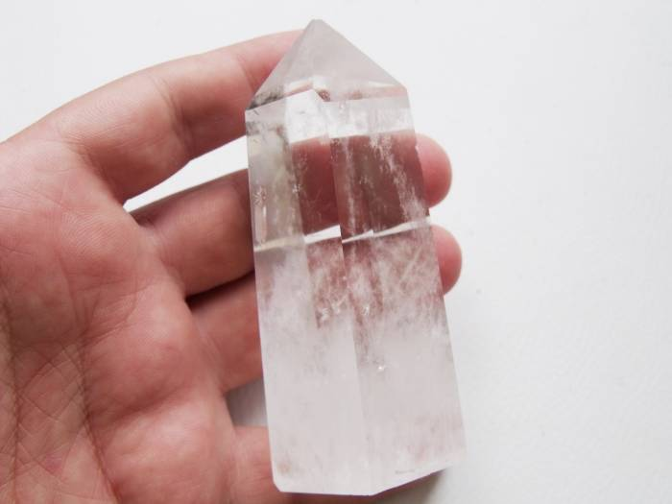
İdeal şekilli ve şeffaf bir kuvars kristali

Slide 44
kuvars

Slide 45
kuvars

Slide 46
Ametist (mor kuvars)
(İşlenmemiş)
Ametist (mor kuvars)
(İşlenmiş)

Slide 47
kalsedon

Slide 48
kalsedon

Slide 49
kalsedon

Slide 50
Ham ve işlenmiş kalsedon

Slide 51
çakmaktaşı

Slide 52
akik

Slide 53
akik

Slide 54
İşlenmiş akik

Slide 55
3. Piroksen grubu: İki farklı kristal sisteminde kristallenen piroksenler kendi aralarında rombusal piroksenler ve monoklinal piroksenler olarak ikiye ayrılırlar. Rombusal piroksenlere örnek olarak enstatit (MgSiO3), bronzit ((Mg,Fe) SiO3) ve hipersten ((FeMg) SiO3) verilebilir. Monoklinal piroksenlere örnek olarak ta diopsit ((Ca,Mg(Si2O6)) ve ojit ((Ca(Mg,Fe,Al) (Si2O6)) verilebilir.

Slide 56
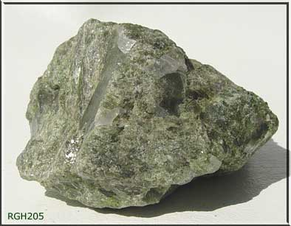
diopsit

Slide 57
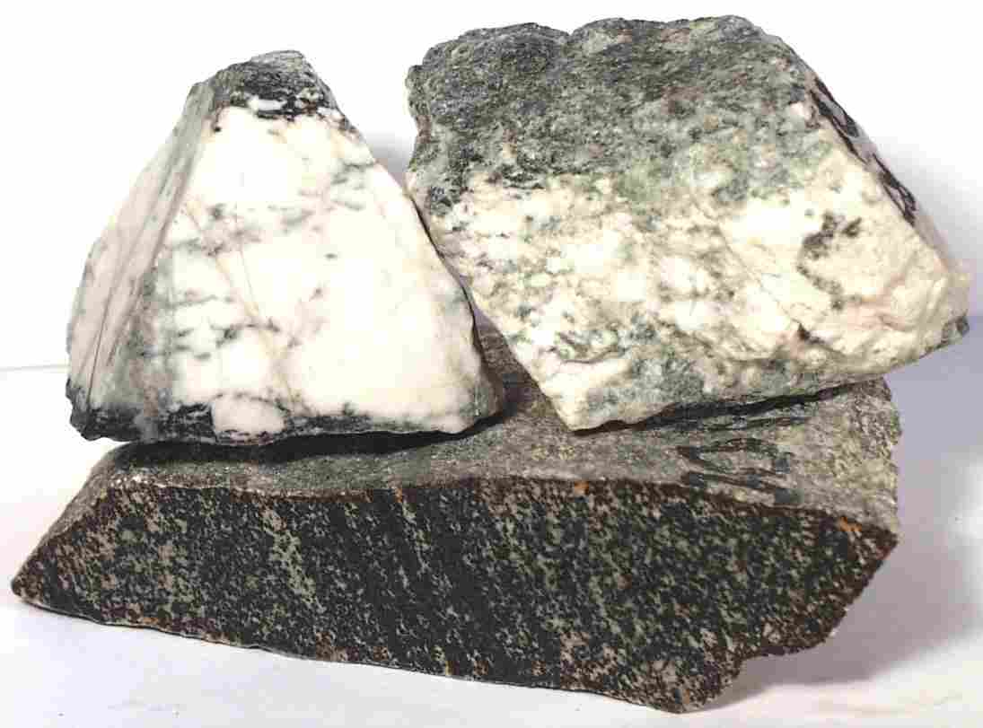
hipersten

Slide 58
Piroksenlerin renkleri genellikle yeşilimsi siyah ve donuktur. Camsı veya metalik parlaklığa sahiptirler. Yassı ve prizmatik kristaller sahip olan bu grubun iki yönlü dilinimi vardır ve bu dilinim yüzeyleri arasındaki açılar 87-93 derecedir. Sertlik 6, özgül ağırlık 3,2-3,5 gr/cm³ arasındadır. Piroksenler, bazik plajyoklaslarla birlikte bazik kayaçların, olivinlerle birlikte ultrabazik kayaçların ana bileşenlerindendirler.

Slide 59
4. Amfibol grubu: Bu grup mineraller kimyasal bileşim ve görünüş bakımından piroksenlere benzerler. Dilinim yüzeyleri arasındaki 124-56 derecelik açılarla onlardan ayrılırlar. Genellikle yeşilimsi siyah olan renkleri bazen mavimsi olabilir. Sertlikleri 5 veya 6, özgül ağırlıkları 3 gr/cm³ tür.

Slide 60
Bunlar da rombusal ve monoklinal sistemde kristallenenler olmak üzere iki gruba ayrılırlar. Alüminyumlu amfibol olarak bilinen hornblend bu grubun en yaygın minerallerindendir. Amfibol grubu mineraller asidik, nötr ve bazik kayaçlarda bulunabilirler. Hornblend ayrıca amfibolit gibi metamorfik kayaçların da ana bileşenidir.

Slide 61
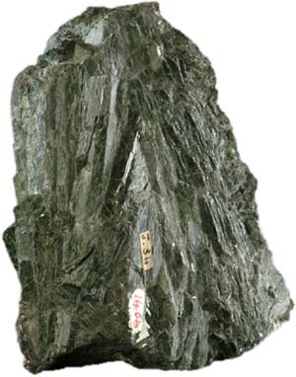
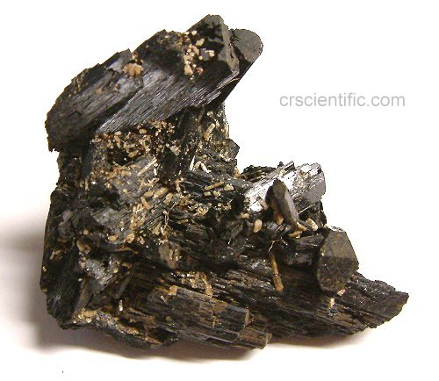
hornblend

Slide 62
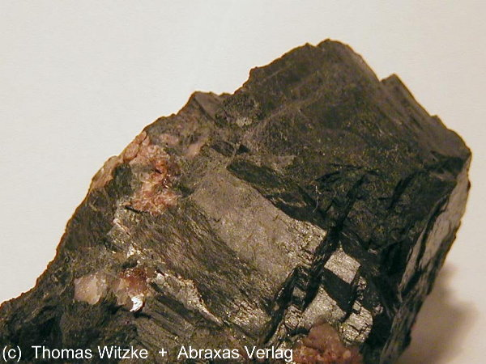
hornblend

Slide 63
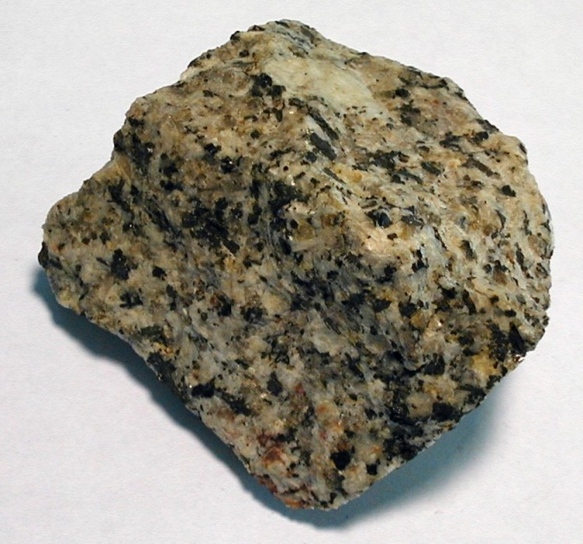
Diorit (koyu renkli mineraller hornblend)

Slide 64
5.Mika grubu: Mikalar yerkabuğunu oluşturan taşlar içerisinde ortalama % 3,8 oranında dağılmışlardır. Mika mineralleri yapısal ve kristalografik olarak birbirlerine çok benzerler. Monoklinal sistemde kristallenen mikalar üst yüzeylerine göre çok iyi dilinimlidirler ve bu yüzden çok ince bükülebilir pulcuklar haline gelebilirler.

Slide 65
Mikalar kimyasal bileşimlerine göre alkali mikalar, demirli ve lityumlu mikalar, kalsiyumlu mikalar ve ferromağnezyumlu mikalar olmak üzere 4 alt gruba ayrılırlar. Mikalar kuvvetli sedef ve cam parlaklığına sahiptirler. Sertlikleri yönlere bağlı olarak 2,5-4 arasında değişir, özgül ağırlıkları 3 gr/cm³ tür.

Slide 66
Siyah mika biotit, beyaz mika müskovit olarak isimlendirilenler en yaygın olanlarıdır. Mikalar granit, siyenit ve diorit gibi asidik ve nötr mağmatik akayaçlarla pek çok metamorfik kayaçlarda bulunurlar.

Slide 67
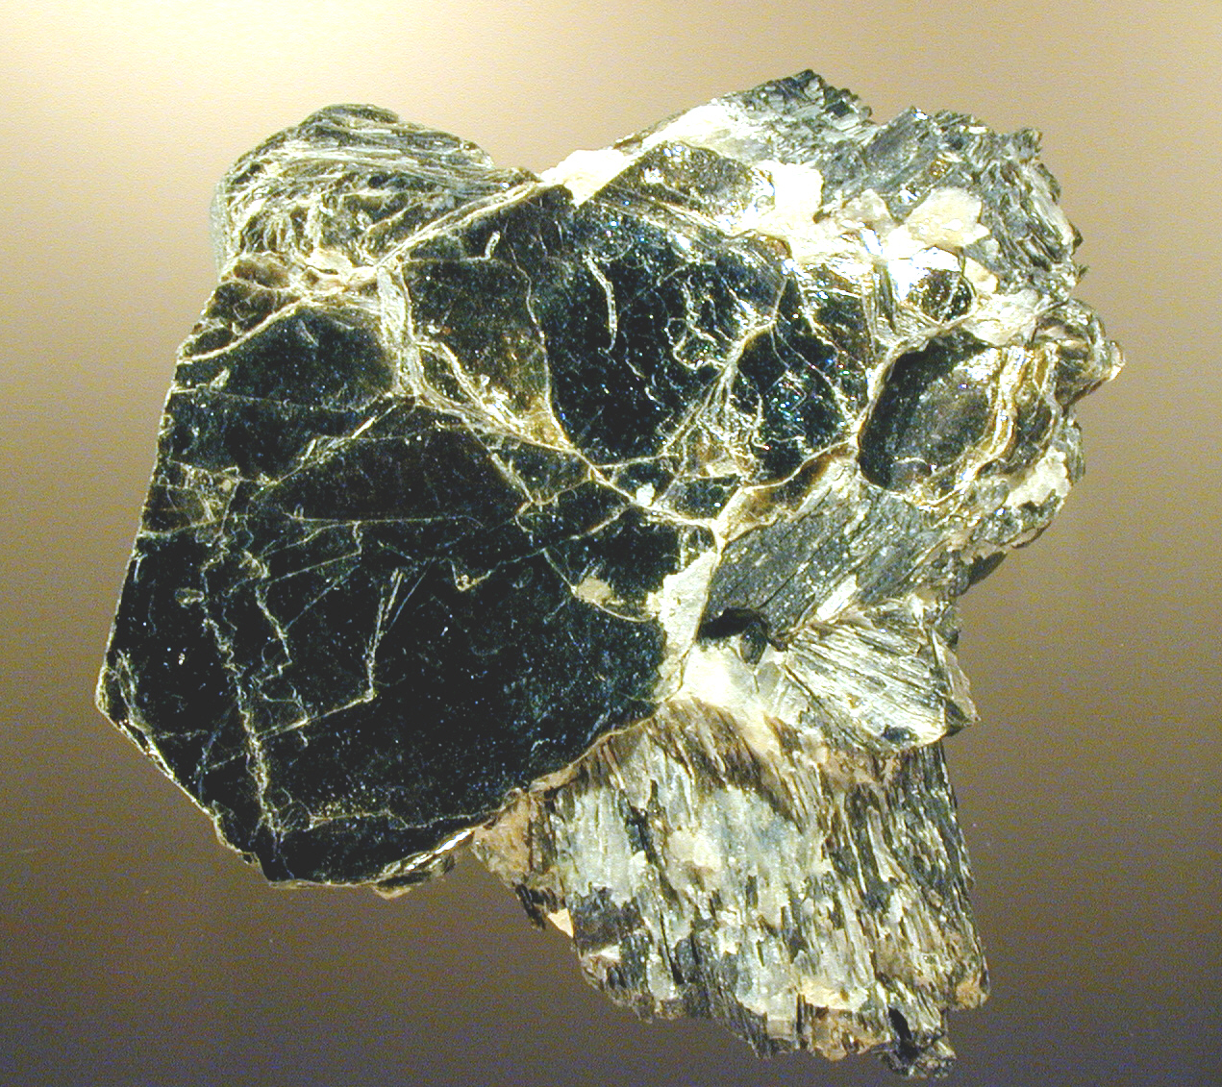
Biotit (siyah mika)

Slide 68
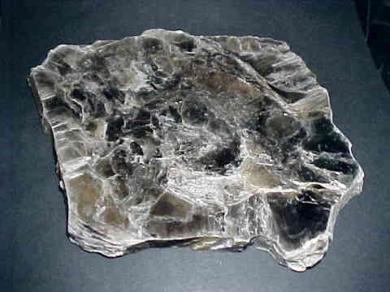
Biotit (siyah mika)

Slide 69
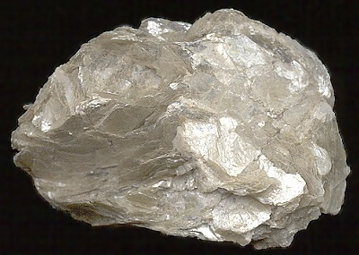
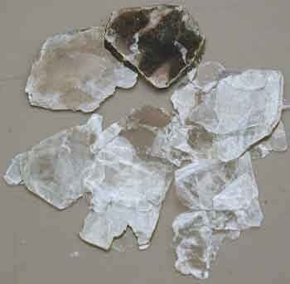
müskovit

Slide 70
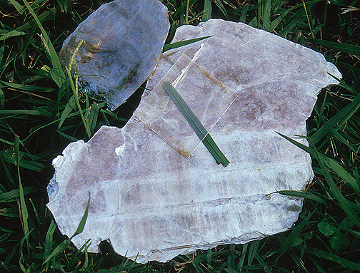
müskovit

Slide 71
6.Olivin grubu: Bu gruba giren mineraller bileşimleri forsterit (MgSiO4) ve fayalit (FeSiO4) arasında değişen bir katı karışım serisi oluştururlar. Bu minerallerin isimlendirilmeleri % Fe oranlarına göre aşağıdaki tabloda verilmiştir.

Slide 72
Mineral % Fe Forsterit 0-10 Krizolit 10-30 Hylasiderit 30-50 Hortonolit 50-70 Ferrohortonolit 70-90 Fayalit 90-100 | Olivin grubu mineraller mağmadan ilk kristallenen mineraller olup kristallenme ilerledikçe bileşimdeki Fe oranı artar ve fayalitçe zengin türler ortaya çıkar. Olivinler rombusal sistemde kristalenirler, kristaller bazen kısa prizmatik çoğunlukla da taneler halinde görülürler. Dilinim yoktur. Renkleri genellikle zeytin yeşili tonlarında olduğu için bu isim verilmiştir. Bazen sarımsı ve açık kahverenkli olarak ta bulunurlar.

Slide 73
Cam ve yağ parlaklığa sahiptirler. Olivinler bazik ve ultrabazik kayaçların ana minerallerinden olup piroksen ve bazik plajyoklaslarla birlikte bu kayaçları oluştururlar.

Slide 74
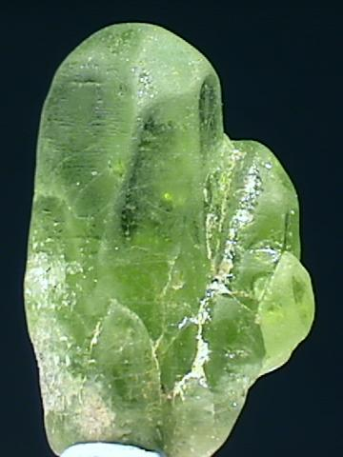
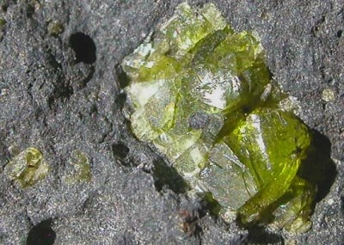
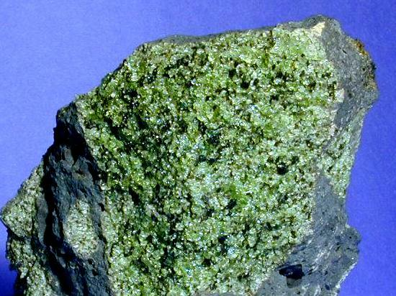
olivin

Slide 75
7. Feldspatoid grubu: Silisçe fakir fakat alkalilerce zengin mağmadan kristallenirler.Bu sebeple hiçbir zaman primer kuvarsla birlikte bulunmazlar. Ortamda yeteri kadar Si varsa feldspatlar yeteri kadar Si yoksa feldspatoidler oluşur. Lösit (KAlSi2O6) ve nefelin (NaAlSi2O6) bu grubun iki önemli üyesidir. Sertlikleri 5-6 özgül ağırlıkları 2,5-2,6 gr/cm³ arasındadır. Bazik kayaçlarda bulunurlar.

Slide 76
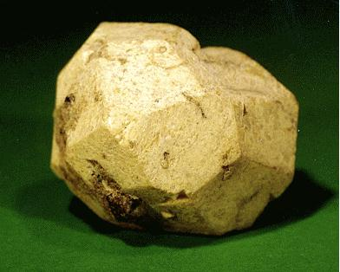
lösit

Slide 77
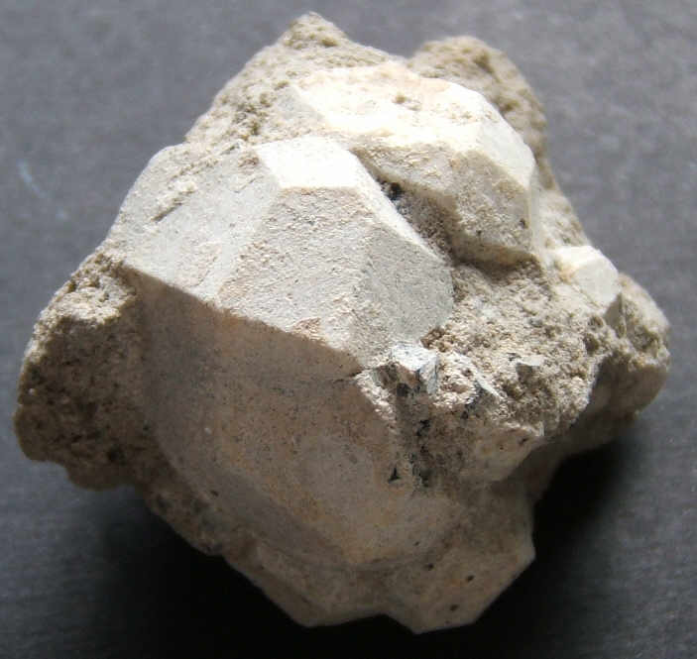
lösit

Slide 78
Nefelin (solda kristal şekli, altta kristali)

Slide 79
A2 Tali mineraller: Bunlar da esas mineraller gibi doğrudan doğruya mağmadan kristallenmişlerdir. Miktar olarak az fakat sık sık rastlanırlar. Yer yer konsantre olurlarsa içinde bulundukları kayacın özel bir çeşidini oluştururlar, kassiteritli granit gibi. Kassiterit (SnO2) kristalleri bazı ortamlarda yersel olarak granit içinde zenginleşebilirler. Belli başlı diğer tali mineraller olarak magnetit (Fe3O4), rutil (TiO2), pirit (FeS2), apatit (Ca5 (PO4) F), zirkon (ZrSiO4) vb. verilebilir.

Slide 80
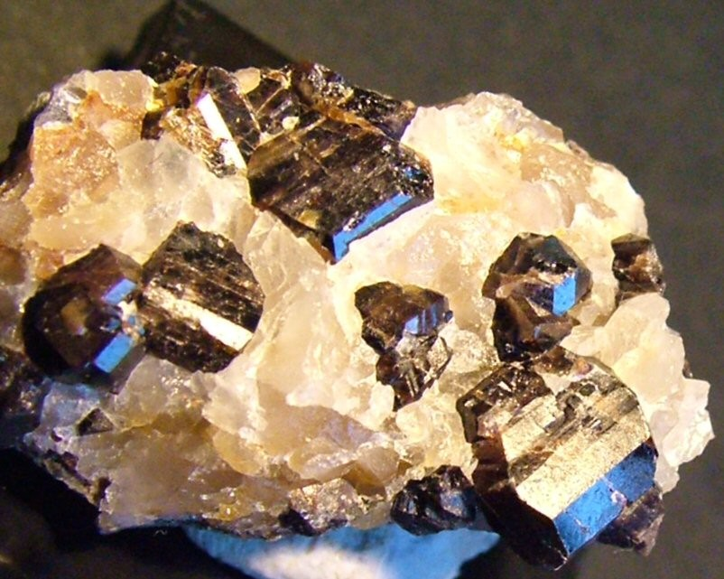
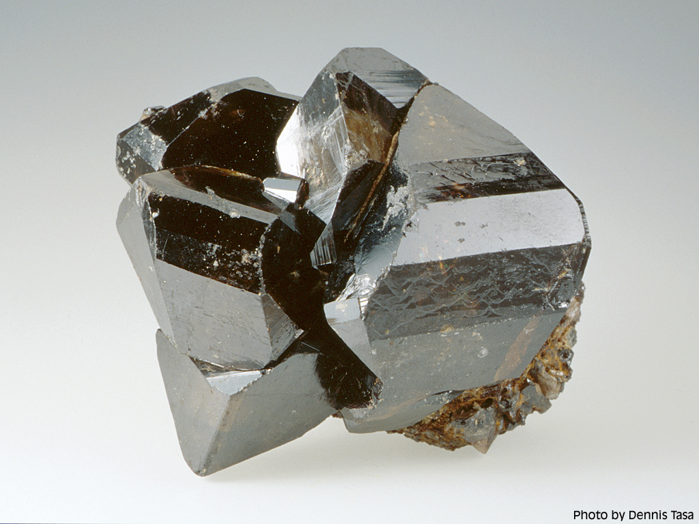
Kassiterit (SnO2)

Slide 81
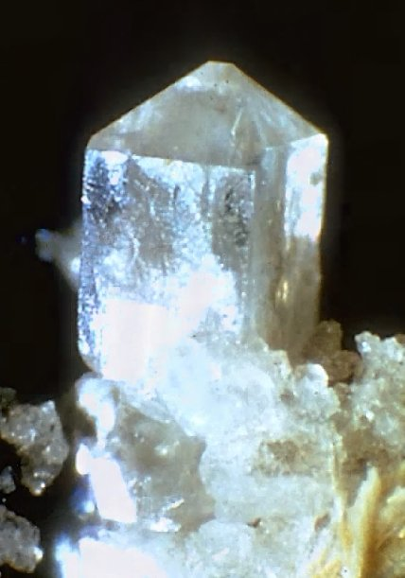
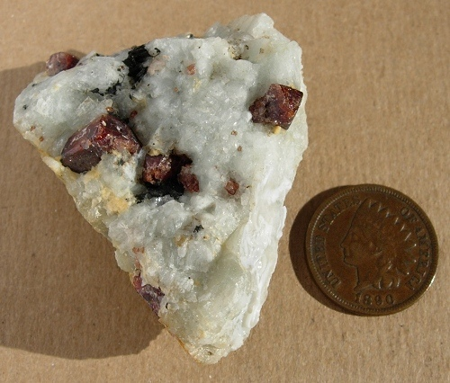
Zirkon

Slide 82
Pirit kristali

Slide 83
Pirit kristalleri (sarı)

Slide 84
B Sekonder mineraller
İçinde bulundukları taşın katılaşmasından sonra oluşmuşlardır. Post-mağmatik ayrışım metamorfizma olayları ile oluşan mineraller bu gruba girerler. Mağmatik kayaçlarda görülen en yaygın ayrışım olayları serisitleşme, kloritleşme, serpantinleşme, kaolinleşme vb.dir. Başlıca sekonder mineral grupları klorit, serpantin, epidot, zeolit, kaolen ve karbonat gruplarıdır.

Slide 85
Olivin hava ve suyun etkisi ile serpantine dönüşür.
5 Mg2SiO4 + 4 H2O → 2 H4Mg3Si2O9 + 4 MgO + SiO2
olivin serpantin
Açığa çıkan MgO ortam şartları uygunsa önemli bir endüstriyel hammadde olan manyeziti (MgCO3) oluşturabilir. SiO2 te kuvars veya diğer silis grubu minerallerini oluşturabilir.

Slide 86
olivin
serpantin

Slide 87
Serpantin (mermer olarak)

Slide 88
Serpantin (mermer olarak)

Slide 89
C Yabancı mineraller
Mağmalar yerkabuğunun üst kesimlerine doğru yükselirlerken üst ve yan kayaçlardan bazı parçalar koparırlar. Bu parçalara ksenolit, anklav, inklüzyon veya kapanım denir. Bir granitik mağma içerisinde bu yolla kireçtaşı parçaları bulunabilir, bu kireçtaşını oluşturan kalsit kristalleri granit için yabancı mineraldir.

Slide 90
Koyu renkli alanlar bir mağmatik kayaç içerisindeki anklavlardır.

